Slide 1
BÀI CŨ
Quan sát các bức hình sau và đặt câu có sử dụng quan hệ từ.

Slide 2
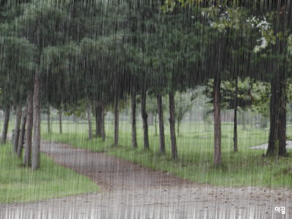
Nếu trời mưa thì đường sẽ trơn.

Slide 3
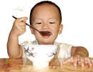
Tuy còn nhỏ nhưng bé đã biết tự ăn.

Slide 4
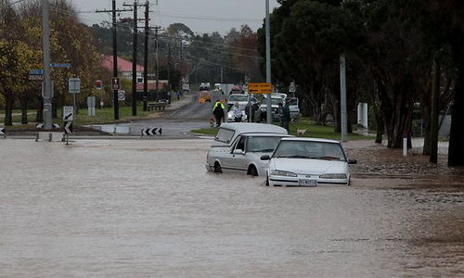
Hễ trời mưa to thì đường sẽ bị ngập nước.

Slide 5
Tiết 34: TV
Chữa lỗi quan hệ từ
I/ Tìm hiểu bài
* Các lỗi thường gặp về quan hệ từ

Slide 6
Ví dụ 1:
a, Đừng nên nhìn hình thức đánh giá kẻ khác.
b,Câu tục ngữ này chỉ đúng xã hội xưa, còn ngày nay thì không đúng.
a, Đừng nhìn hình thức để (mà) đánh giá kẻ khác.
b, Câu tục ngữ này chỉ đúng với xã hội xưa, còn ngày nay thì không đúng.

Slide 7
I/ Tìm hiểu bài
* Các lỗi thường gặp về quan hệ từ
1. Thiếu quan hệ từ
VD 1: SGK/106
→ Đừng nhìn hình thức để (mà) đánh giá kẻ khác.
→ Câu tục ngữ … đúng với xã hội xưa ...

Slide 8
Ví dụ 2:
a.Nhà em ở xa trường và bao giờ em cũng đến trường đúng giờ. b.Chim sâu rất có ích cho nông dân để nó diệt sâu phá hoại mùa màng.
a.Nhà em ở xa trường nhưng bao giờ em cũng đến trường đúng giờ.
b.Chim sâu rất có ích cho nông dân vì nó diệt sâu phá hoại mùa màng.

Slide 9
2. Thiếu quan hệ từ
VD 2: SGK/ 106
- Nhà … trường nhưng bao giờ … đúng giờ.
- Chim sâu … nông dân vì nó ...

Slide 10
Ví dụ 3:
a. Qua câu ca dao “Công cha như núi Thái Sơn, Nghĩa mẹ như nước trong nguồn chảy ra” cho ta thấy công lao to lớn của cha mẹ đối với con cái.
b. Về hình thức có thể làm tăng giá trị nội dung đồng thời hình thức có thể làm thấp giá trị nội dung.
a. Câu ca dao “Công cha như núi Thái Sơn, Nghĩa mẹ như nước trong nguồn chảy ra” cho ta thấy công lao to lớn của cha mẹ đối với con cái.
b. Hình thức có thể làm tăng giá trị nội dung đồng thời hình thức có thể làm thấp giá trị nội dung.

Slide 11
3. Thừa quan hệ từ
VD 3: SGK/ 106
- Bỏ 2 QHT đầu câu: qua, về.

Slide 12
Ví dụ 4:
a. Nam là một học sinh giỏi toàn diện. Không những giỏi Toán, không những giỏi về môn Văn. Thầy giáo rất khen Nam.
b. Nó thích tâm sự với mẹ, không thích với chị.
a. Nam là một học sinh giỏi toàn diện. Cậu không những giỏi Toán mà còn giỏi Văn. Nên thầy giáo rất khen Nam.
b. Nó thích tâm sự với mẹ nhưng không thích tâm sự với chị.

Slide 13
4. Dùng QHT mà không có tác dụng liên kết
VD 4: SGK/107
- Nam … toàn diện. Cậu không những giỏi Toán mà còn giỏi Văn. Nên thầy giáo rất khen Nam.
b. Nó thích tâm sự với mẹ nhưng không thích tâm sự với chị.
II. Bài học
Ghi nhớ: sgk/ 107

Slide 14
CHỮA LỖI VỀ QUAN HỆ TỪ
Các lỗi thường gặp
về quan hệ từ.
Thiếu quan hệ từ
Dùng quan hệ từ không có tác dụng liên kết
Thừa quan hệ từ
Dùng quan hệ từ không thích hợp về nghĩa.

Slide 15
III.LUYỆN TẬP *Làm 1,2,3,4/ 107,108 *Viết đoạn văn từ 4 đến 6 câu (Chủ đề Gia đình), trong đó có sử dụng QHT.
*Dặn dò:
Học GN, làm LT

Slide 16
BT 1: Thêm các quan hệ từ thích hợp để hoàn chỉnh các câu sau đây?
- Nó chăm chú nghe kể chuyện đầu đến cuối.
- Con xin báo một tin vui cha mẹ mừng.
- Nó chăm chú nghe kể chuyện từ đầu đến cuối.
- Con xin báo một tin vui để (cho) cha mẹ mừng.

Slide 17
BT2: Thay các quan hệ từ dùng sai bằng quan hệ từ thích hợp?
- Ngày nay, chúng ta cũng có quan niệm với ông cha ta ngày xưa, lấy đạo đức, tài năng làm trọng.(S)
- Ngày nay, chúng ta cũng có quan niệm như ông cha ta ngày xưa, lấy đạo đức, tài năng làm trọng.(Đ)

Slide 18
Tuy nước sơn có đẹp đến mấy mà chất gỗ không tốt thì đồ vật cũng không bền được.(S) Dù nước sơn có đẹp đến mấy mà chất gỗ không tốt thì đồ vật cũng không bền được.(Đ)

Slide 19
- Không nên chỉ đánh giá con người bằng hình thức bên ngoài mà nên đánh giá con người bằng những hành động, cử chỉ, cách đối xử của họ - Không nên chỉ đánh giá con người qua hình thức bên ngoài mà nên đánh giá con người bằng những hành động, cử chỉ, cách đối xử của họ

Slide 20
Bài tập vận dụng:
Viết một đoạn văn khoảng 4 đến 6 câu có
sử dụng quan hệ từ.

